Slide 1




Отчет о прохождении стажировки в Институте науки Токио (Institute of Science Tokyo) 19.06.25-04.07.25
Стажировка
в рамках программы SATREPS — Научно-технологическое партнёрство для устойчивого развития, при поддержке организации JICA

Slide 2
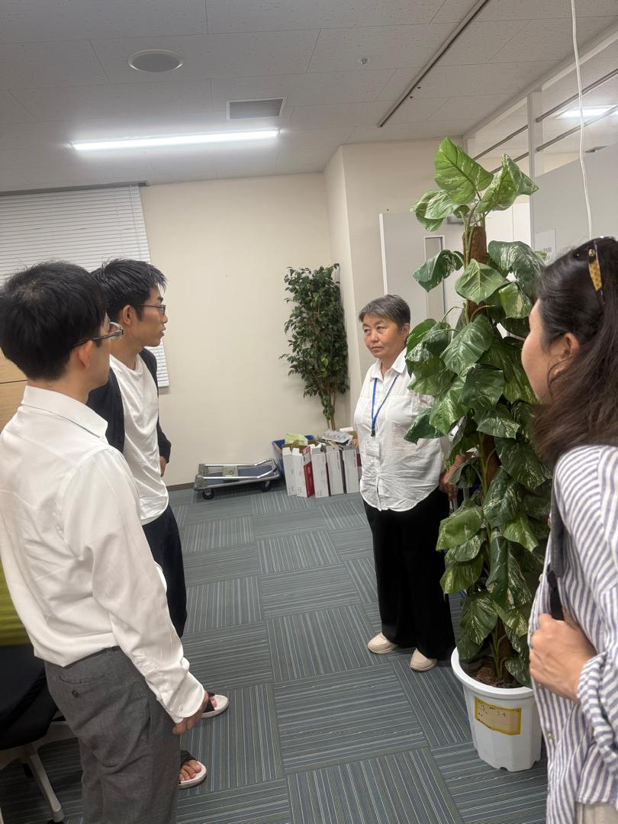
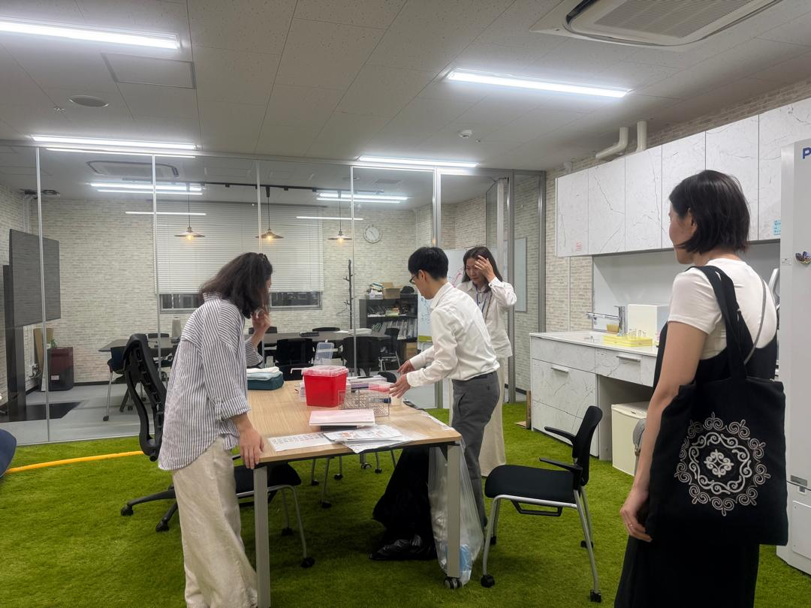
19 июня по 4 июля PhD докторант Международного медицинского факультета ОшГУ Айжан Мурзалиева прошла cтажировку в Институте науки Токио, Япония.

Slide 3
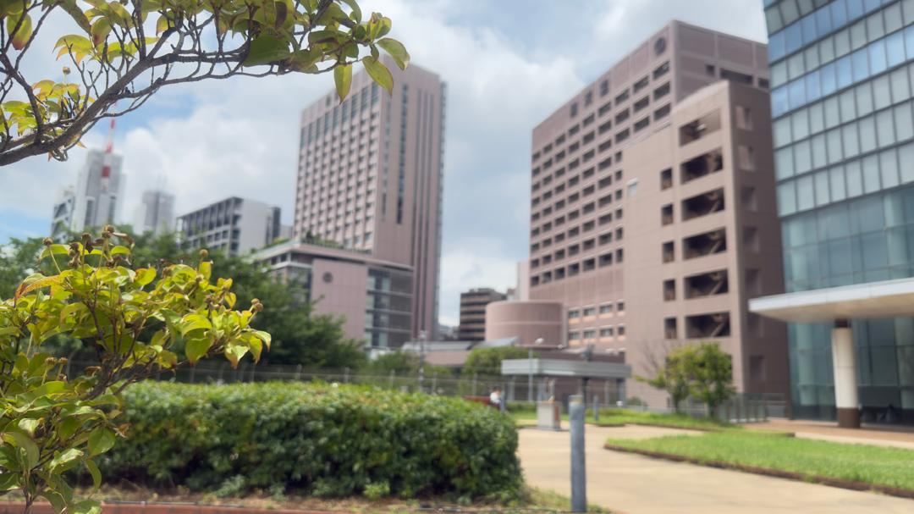
Цель стажировки
прохождение практического обучения в Институте науки Токио в рамках проекта SATREPS при поддержке JICA Кыргызстан.

Slide 4
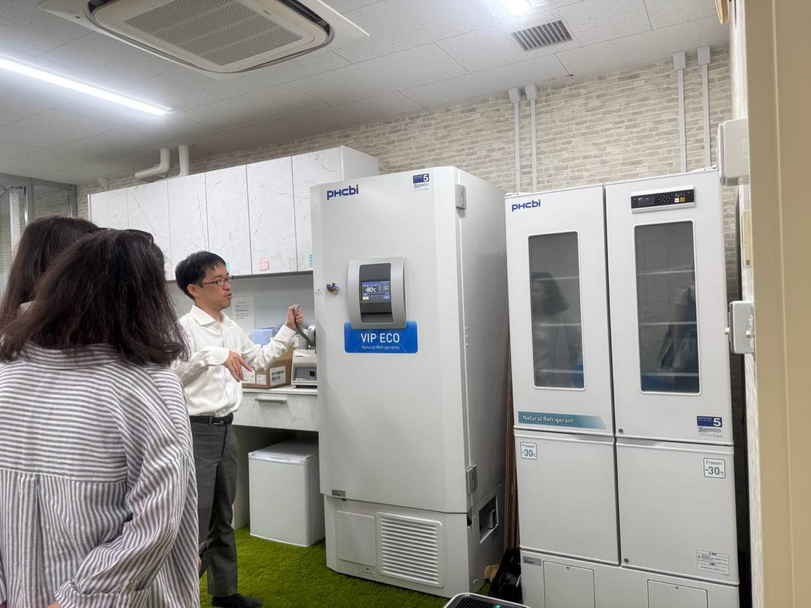
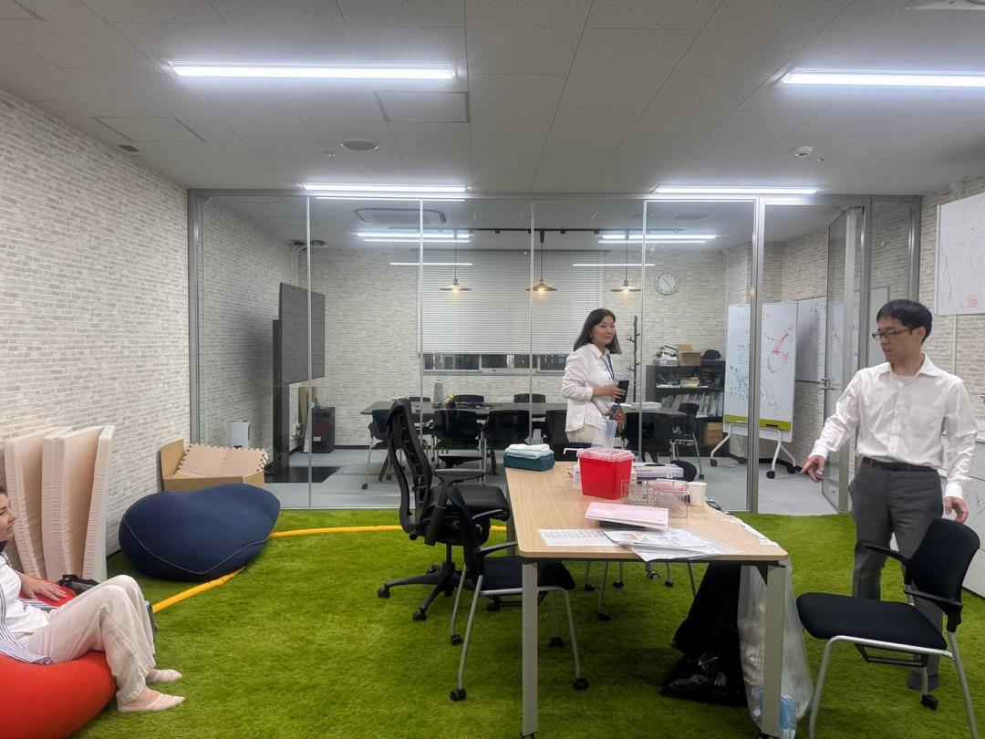
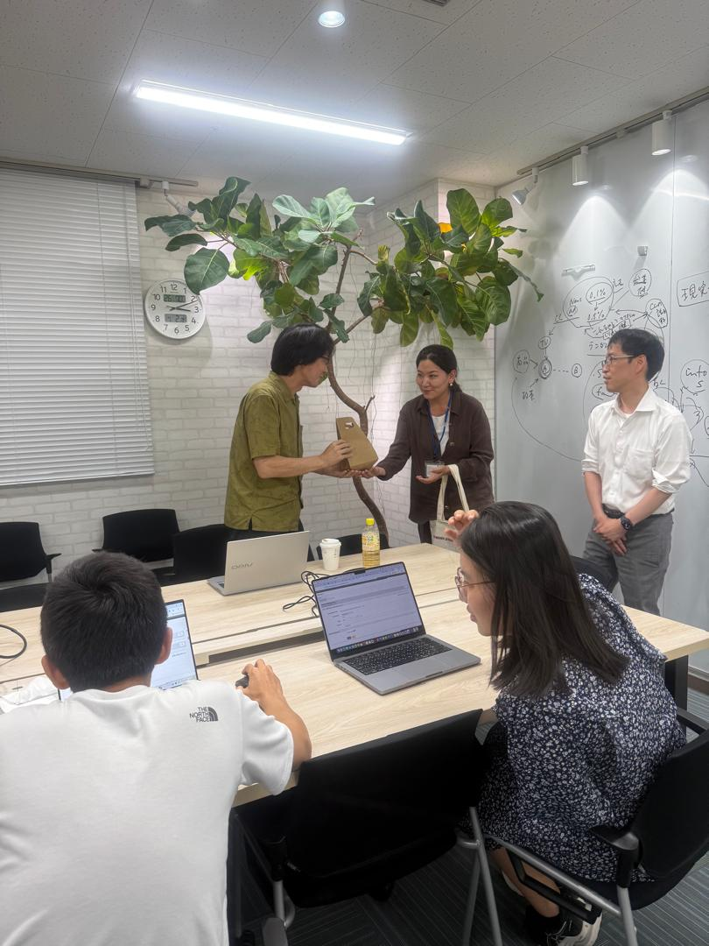
Работа в лаборатории
В ходе визита было знакомство с современными методами и технологиями в области мониторинга и моделирования атмосферного загрязнения, обмен опытом с японскими коллегами, а также укрепление двустороннего научного сотрудничества.

Slide 5
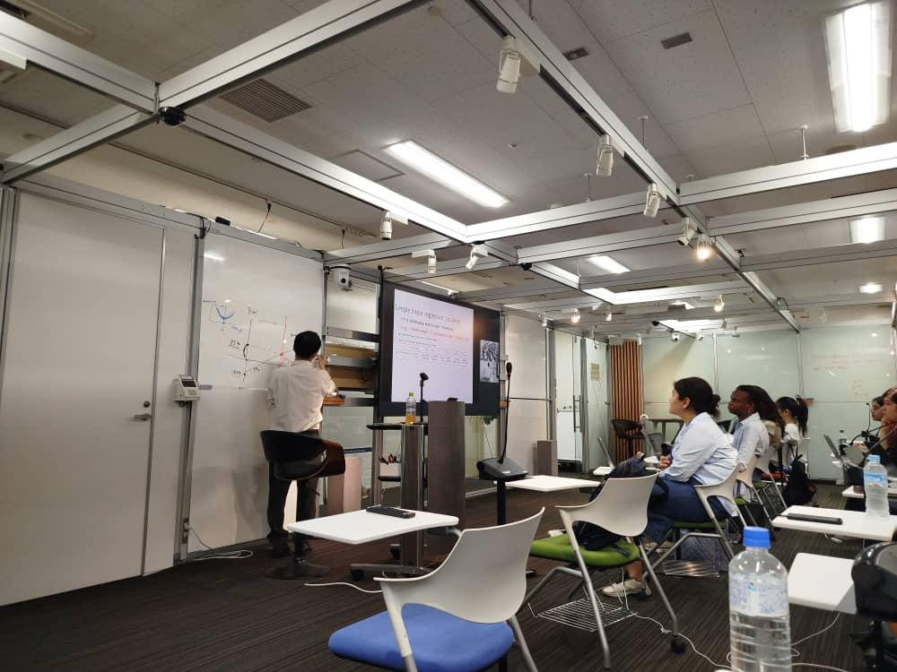
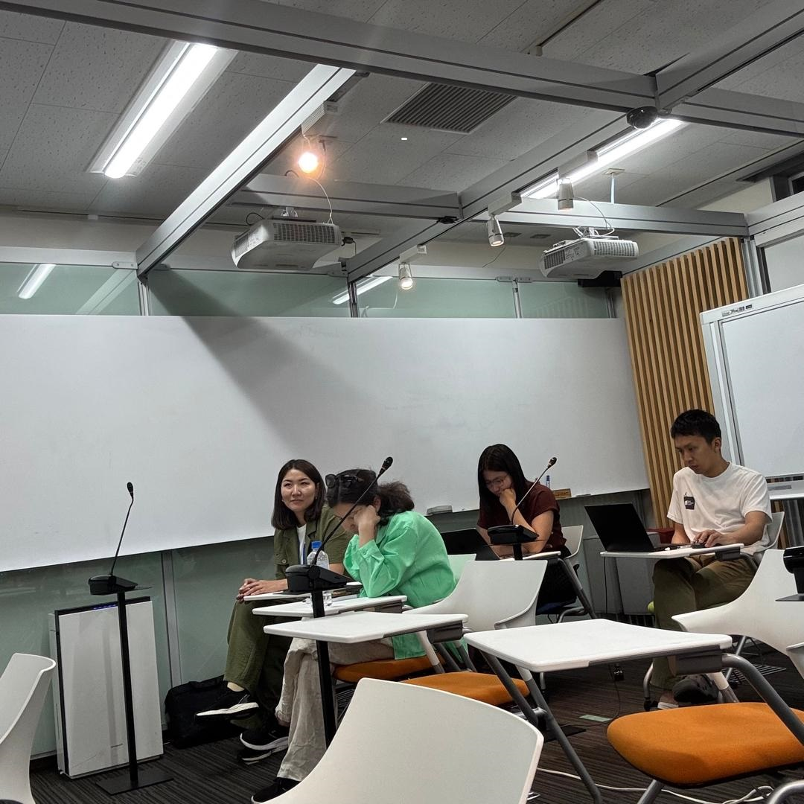
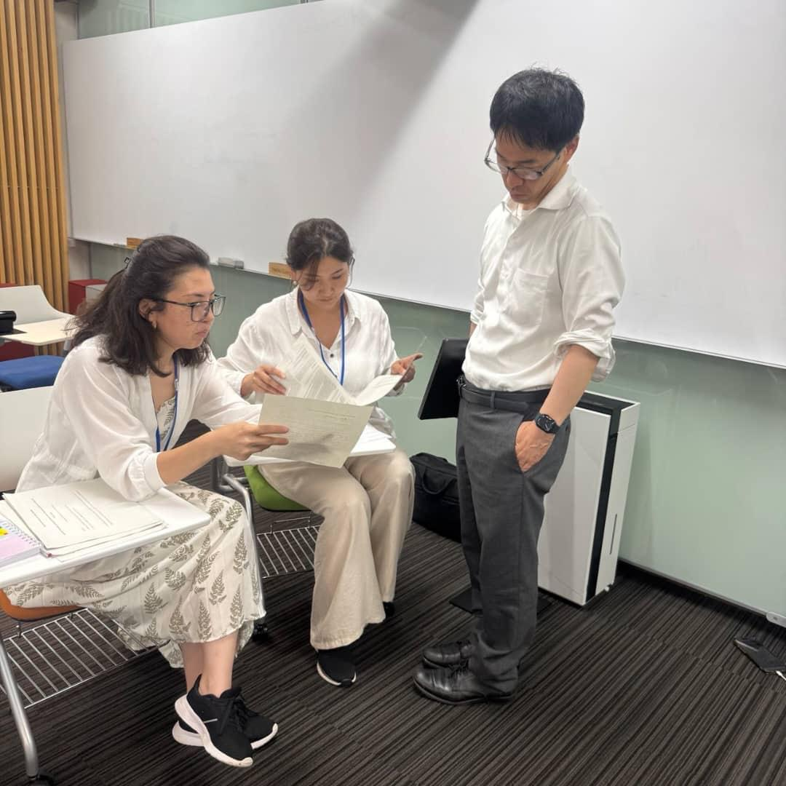
Обучение
Учебная программа была посвящена вопросам эпидемиологии и коммуникации в системе здравоохранения. Лекции и практические занятия проводились профессорами Института науки Токио, что позволило ознакомиться с международными исследованиями и обменяться опытом.

Slide 6
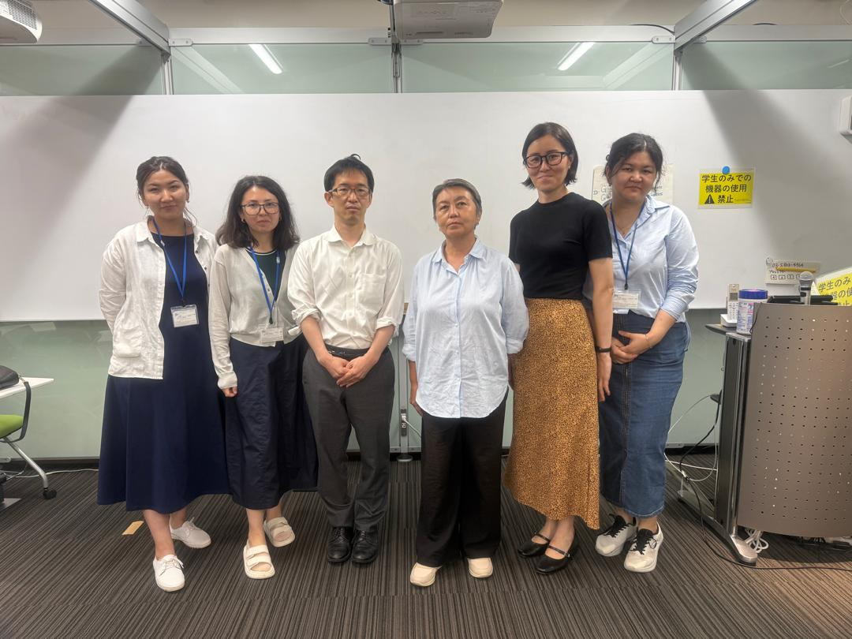
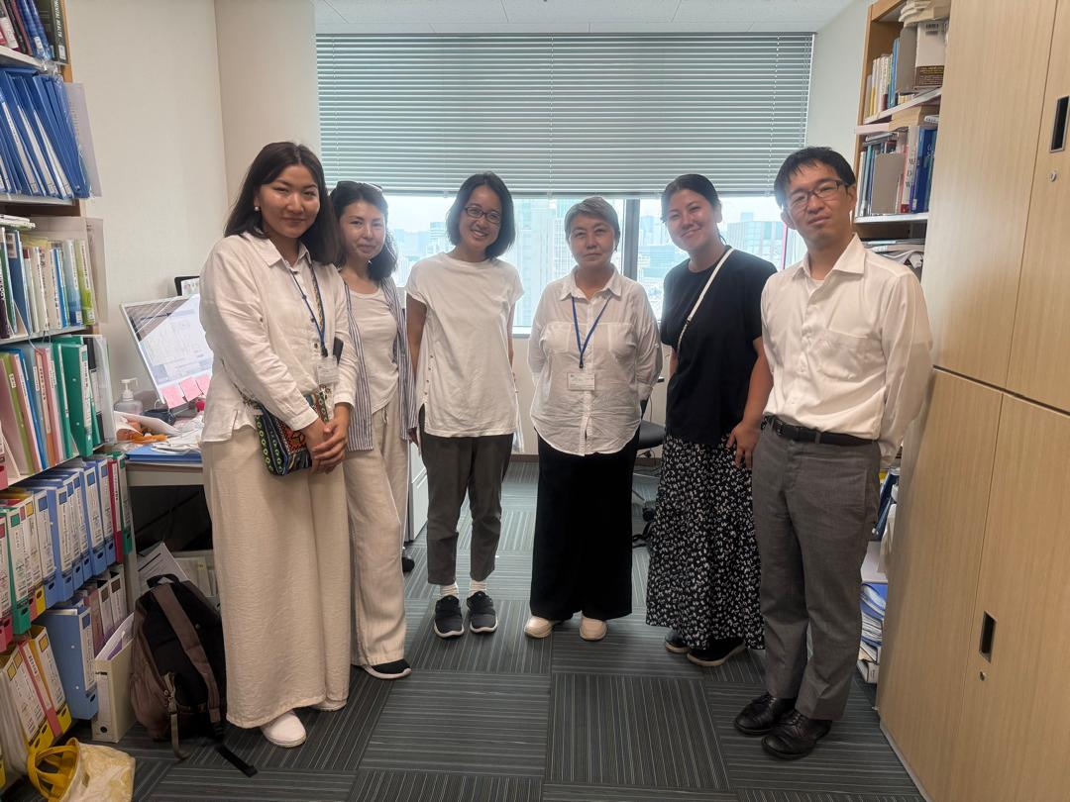
Результаты стажировки
Полученные знания будут применены для работы научно-исследовательского центра IRCAPS по изучению загрязнения воздуха в Кыргызстане.

Slide 7
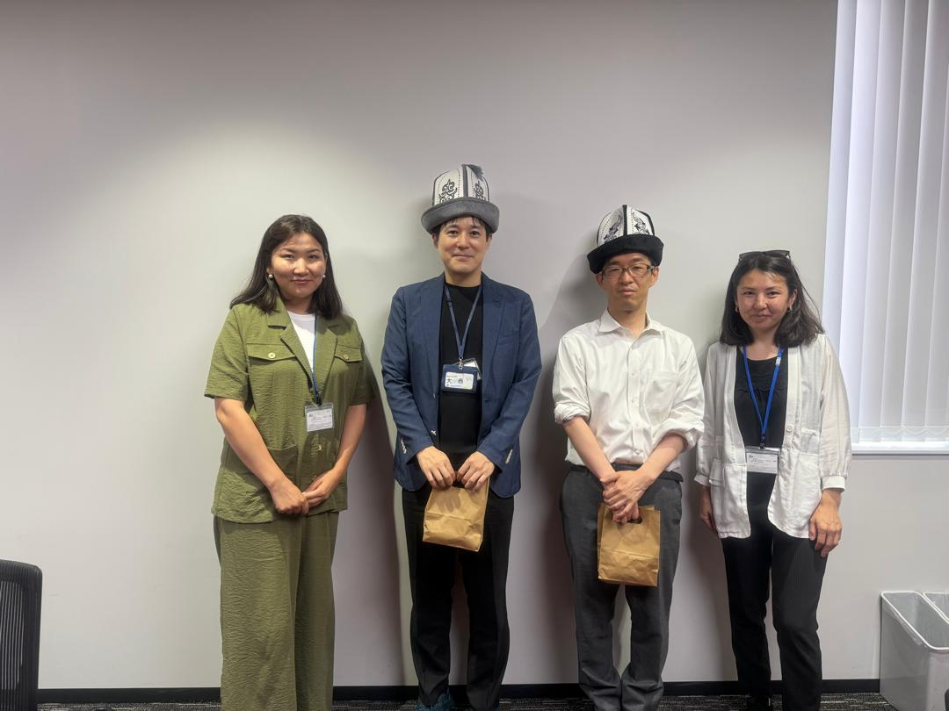
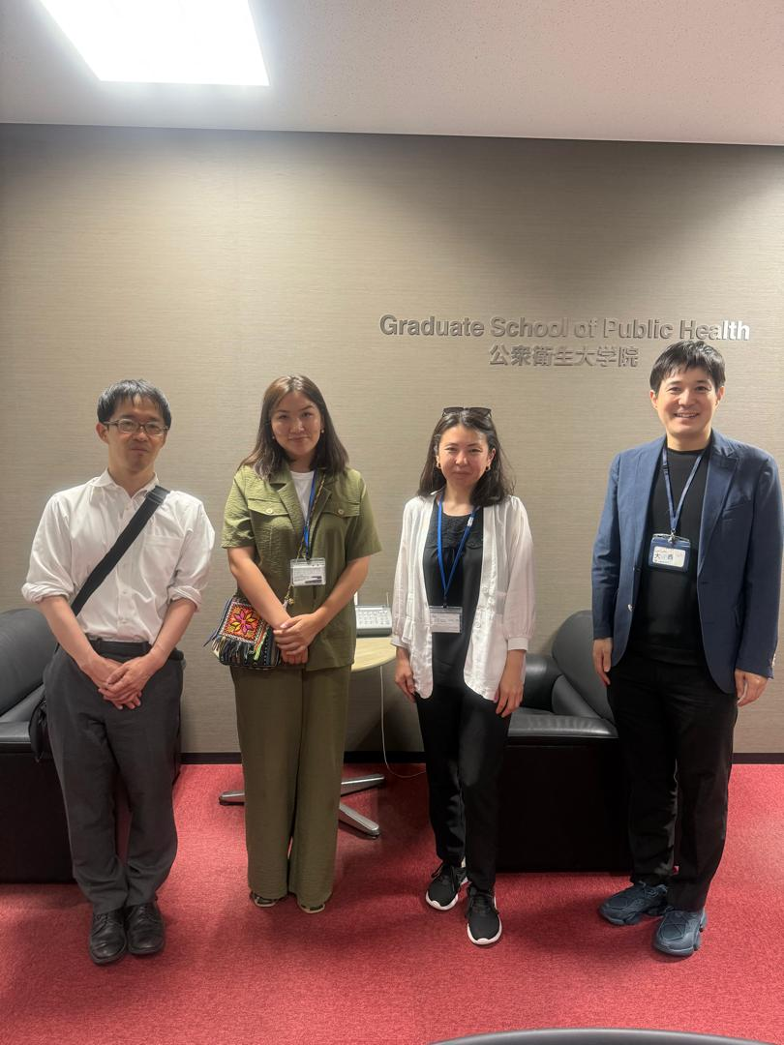
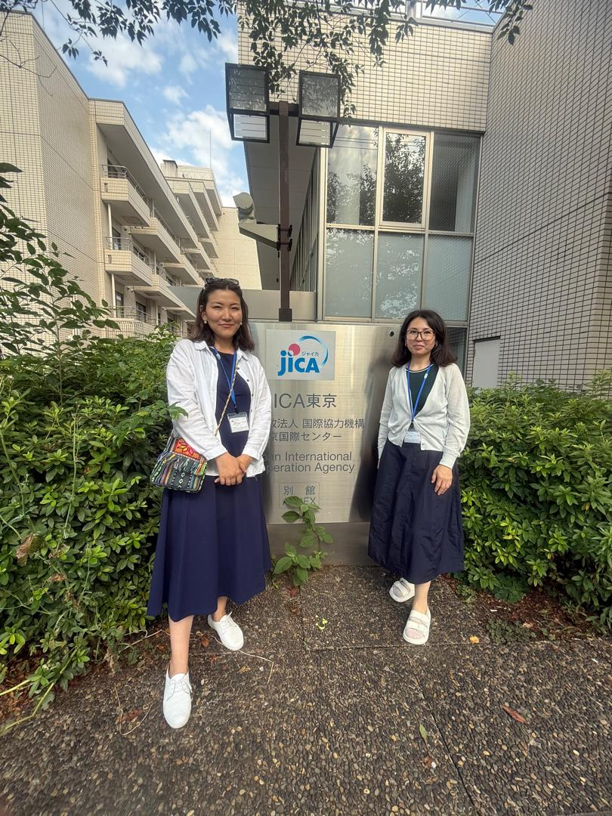
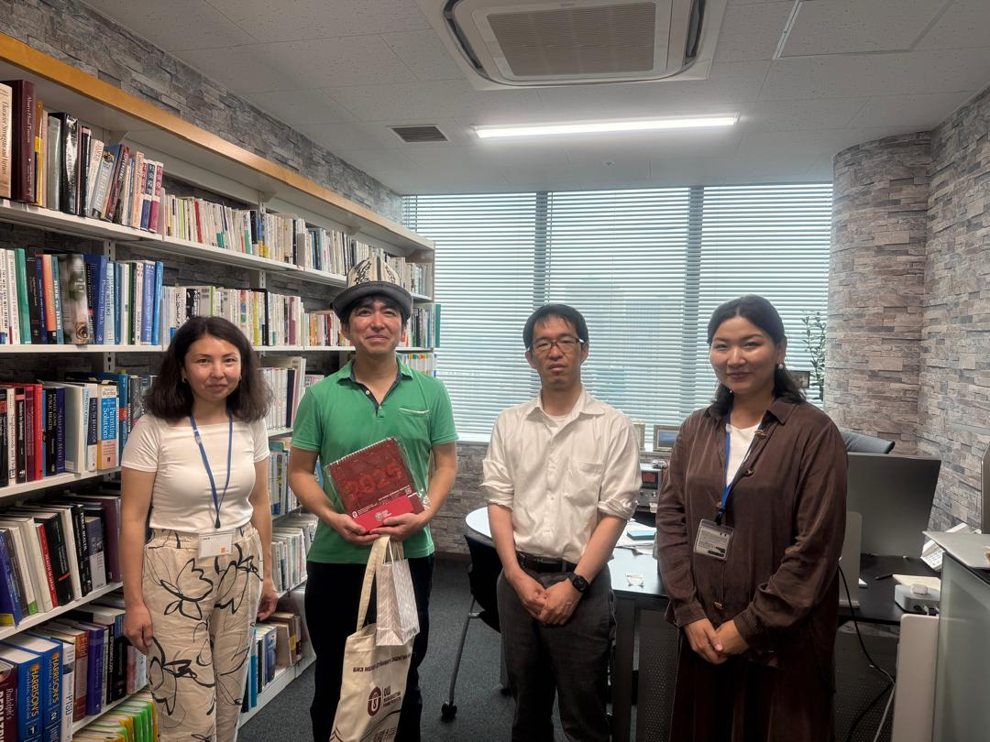
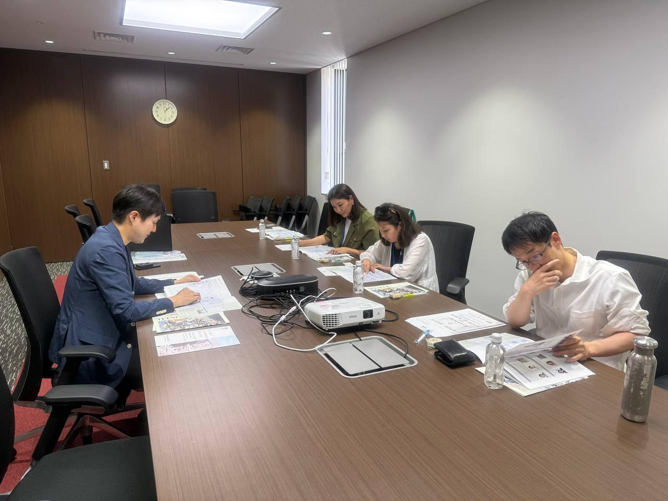
Спасибо за внимание

